Slide 1
ЭКОНОМИЧЕСКАЯ ИГРА
«МИГ УДАЧИ»

Slide 2
ТУР 1
«ЖЕЛАНИЙ НИКОГДА СВОИХ НЕ УМЕРЯЕМ – ИМЕЯ ЧТО- НИБУДЬ МЫ ЛУЧШЕГО ЖЕЛАЕМ»

Slide 3
Карточка №1
Какие потребности людей выполняют следующие предметы:
Горшочек каши –
Живительный порошок –
Золотая антилопа –
Цветик –семицветик –
Золотая рыбка -
Карточка № 2
Без каких потребностей невозможно прожить:
В классе –
На необитаемом острове –
В лесу –
В семье –
В горах -

Slide 4
Карточка №4.
Какой вред могли принести человеку следующие волшебные предметы и почему:
Шапка – невидимка_
Молодильные яблоки-
Сапоги – скороходы –
Скатерть – самобранка –
Волшебная лампа –
Карточка №3
Почему нельзя удовлетворить все потребности человека?
-

Slide 5
Карточка №5
Какие потребности есть у учеников?
-

Slide 6
ТУР 2
«ЧТО НАПИСАНО ПЕРОМ – НЕ ВЫРУБИШЬ ТОПОРОМ»

Slide 7
Металлургический завод-
Мастерская по ремонту бытовой техники-
Аптека-
Хлебокомбинат-
Молокозавод-
Магазин одежды-
Хозяйственный магазин-
Парикмахерская-
Ресторан-
Кафе-
Завод консервов из фруктов –

Slide 8
Варианты выполнения задания
Металлургический завод «Металлист» производит: листовое железо, чугун, сталь, катанку, литье металлоконструкций.
Мастерская по ремонту бытовой техники «Электрон» оказывает услуги по ремонту: телевизоров, холодильников, пылесосов, магнитофонов, компьютеров.
Аптека «Доктор Айболит»; продает: лекарственные средства, шприцы, вату, средства первой необходимости, лечебную косметику.
Хлебокомбинат «Пышка» производит: булочки хлеб ржаной, пшеничный, кондитерские изделия.
Молокозавод «Сметанка» производит: молоко, сметану, творог, кефир, масло.
Магазин одежды «Золушка» продает: одежду для подростков, футболки, школьную форму, головные уборы и т.д..
Хозяйственный магазин «Хозяюшка» продает: посуду, мыло, порошок, краску, самовары, утюги.
Кафе «Уралочка» угощает посетителей: вкусными обедами, легкими завтраками, пирожками, различными пирожными.
Парикмахерская «Лада» оказывает услуги: по стрижки, завивки, укладке и завивке волос, маникюр, выполнение причесок на торжества.
Завод консервов из фруктов «Ассорти» производит: компоты, повидло, пюре фруктовое для детского питания, желе, джемы.
Ресторан «Анастасия» угощает посетителей: обедами, сладостями к чаю, устраивает корпоративные вечера и приемы.

Slide 9
ТУР 3
«ДУМАЙ, ДЕРЗАЙ, ВЫИГРЫВАЙ!»

Slide 10
ТУР 4
« СКАЗКА ЛОЖЬ, НО В НЕЙ НАМЕК – ДОБРЫМ МОЛОДЦАМ УРОК»

Slide 11
ПОЛУШКА – ¼ КОПЕЙКИ
АЛТЫН – 3 КОПЕЙКИ
ГРИВЕННИК – 10 КОПЕЕК
ПОЛТИНА -50 КОПЕЕК

Slide 12
ЗАДАЧА№1
Иван – царевич взял из казны 100 руб и купил: кафтан за 100 алтын; парчи на 100 гривенников; мед за 50 алтын. Сколько денег у него осталось?
ЗАДАЧА №2
Налоговая инспекция собрала налоги с: медведя -100 полушек; лисы – 10 гривенников; белки – 15 алтын. С кого взяли налог больше всех?

Slide 13
ЗАДАЧА №3
Марья – кудесница пошла на базар купить себе товары для вышивания. Она купила: волшебную ткань за 2 полтины; золотые нитки за 5 гривенников; наперсток – помощничек за 4 полушки. Сколько денег израсходовала Марья – кудесница?
ЗАДАЧА №4
Собираясь в дорогу, чтобы спасти Елену Прекрасную, Иван – царевич купил на базаре лук и стрелы за 50 алтын, а коня за 2 рубля. У Бабы – Яги он приобрел шапку-невидимку за 40 полушек и волшебный клубочек за 15 гривенников. Сколько денег потратил Иван – царевич?

Slide 14
ЗАДАЧА №5
Царь – батюшка отпустил дочку свою Василису Премудрую на ярмарку и дал ей 20 рубле1. Василиса решила купить: 4 леденца по 5 копеек за штуку; 2 цветные ленты по гривеннику за каждую; отрез парчовой ткани (2м) за 4 полтинника за метр; яблок молодильных за 400 полушек; серебряное блюдечко с наливным яблочком за 200 алтын. Хватит ли у неё денег на все покупки?

Slide 15
*ТУР 5
«ПО ЛЕСЕНКАМ ПОСКАЧИ- ПРАВИЛЬНЫЙ ОТВЕТ НАЙДИ!»

Slide 16
Отгадай кроссворд и впишите ответы в «лесенку».
Какой огромный сказочный герой переносил предметы и людей в любое место, выполняя желания?
Как называется использование чужого имущества на определенный срок за оплату?
Какое волшебное слово мы говорим в благодарность за что – либо?
Назовите сказочный предмет, который накормит вас кашей?
Какое волшебное слово мы говорим, добиваясь выполнения своих желаний?
Кто помог старухе купить корыто?
Какой сказочный предмет смог бы вас быстро перенести в любое место?
С помощью какого предмета вы могли бы появляться незамеченным где угодно?
Как звали сказочную героиню, которая очень много знала и умела?

Slide 18
ТУР 6
«БЕЗ БУКВ И СЛОВА НЕТУ!»

Slide 19
НЕОБХОДИМО РАСШИФРОВАТЬ СЛОВА

Slide 20
ТУР 7
«НЕ ПОДУМАЕШЬ – НЕ ПОБЕДИШЬ!»

Slide 21
Составь как можно больше слов
«СЕБЕСТОИМОСТЬ»
«КОНКУРЕНЦИЯ»

Slide 22
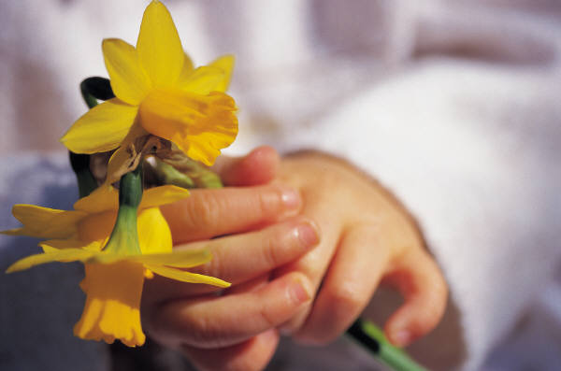
СПАСИБО ЗА РАБОТУ!

